Slide 1
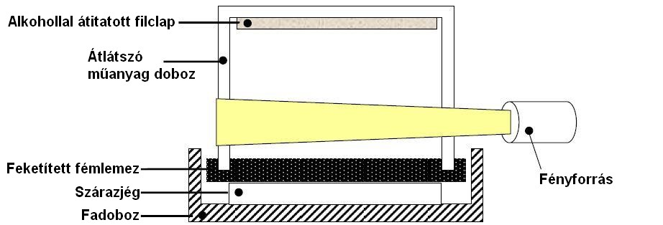
~20 °C
Párolgás
Túltelített gőz
-78 °C

Slide 2
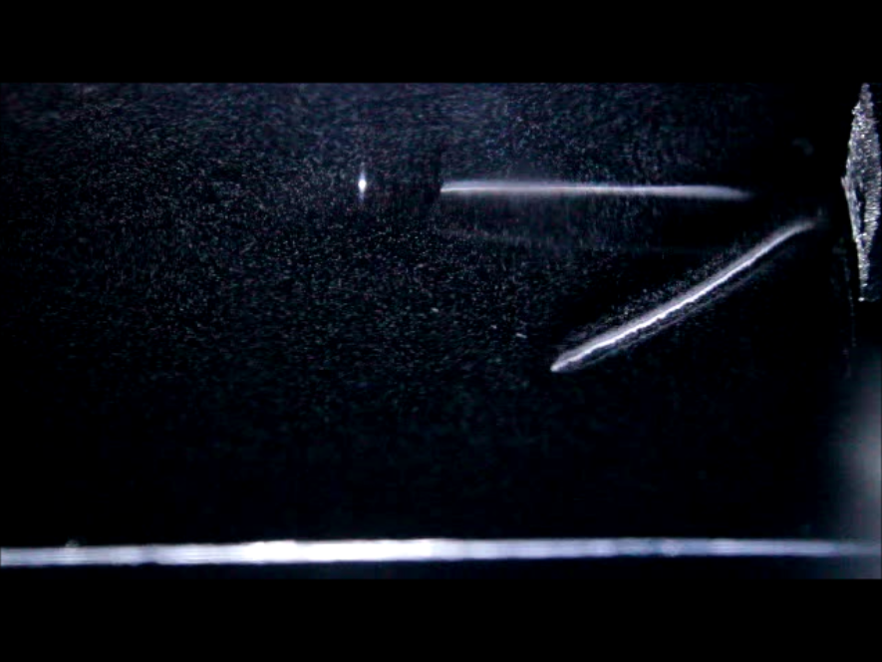
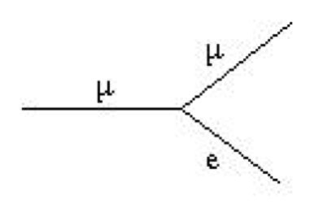
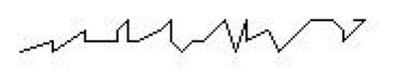
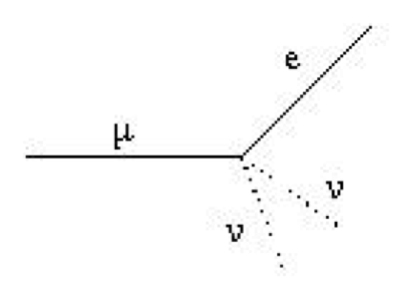
Alacsony energiájú elektronok
α-részecskék
Mūon szórás
????

Slide 3
??
?
Maradjon meg az impulzus!

Slide 4
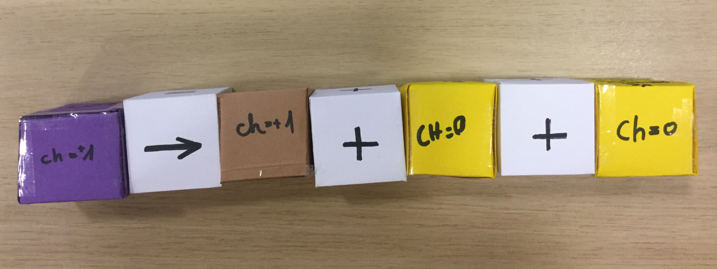
Írjuk fel kockákkal!
Töltés megmaradás:
OK!

Slide 5
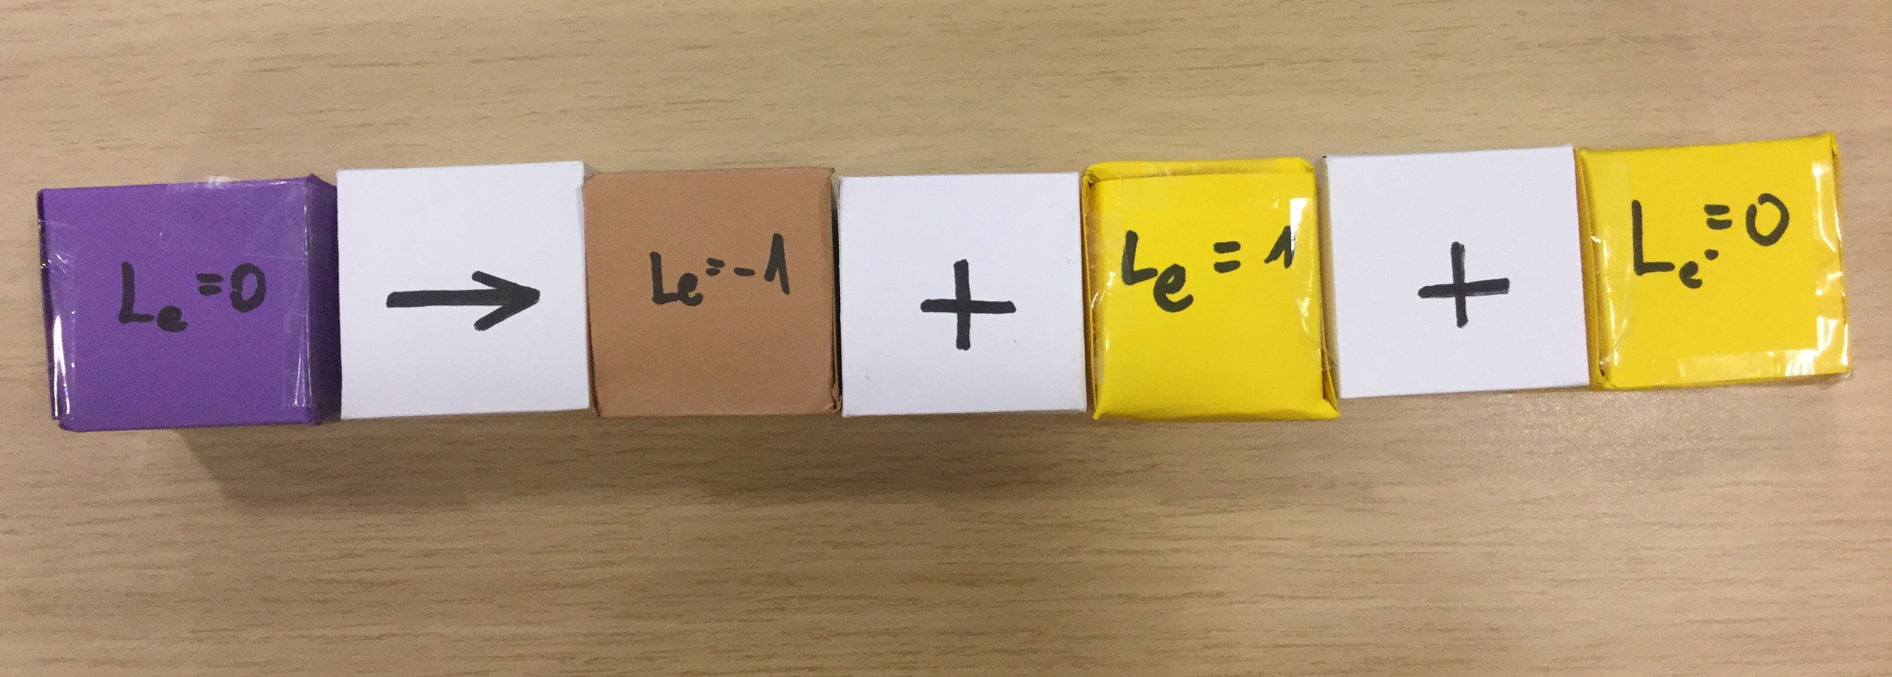
Írjuk fel kockákkal!
Elektron-leptonszám megmaradás:
OK!

Slide 6
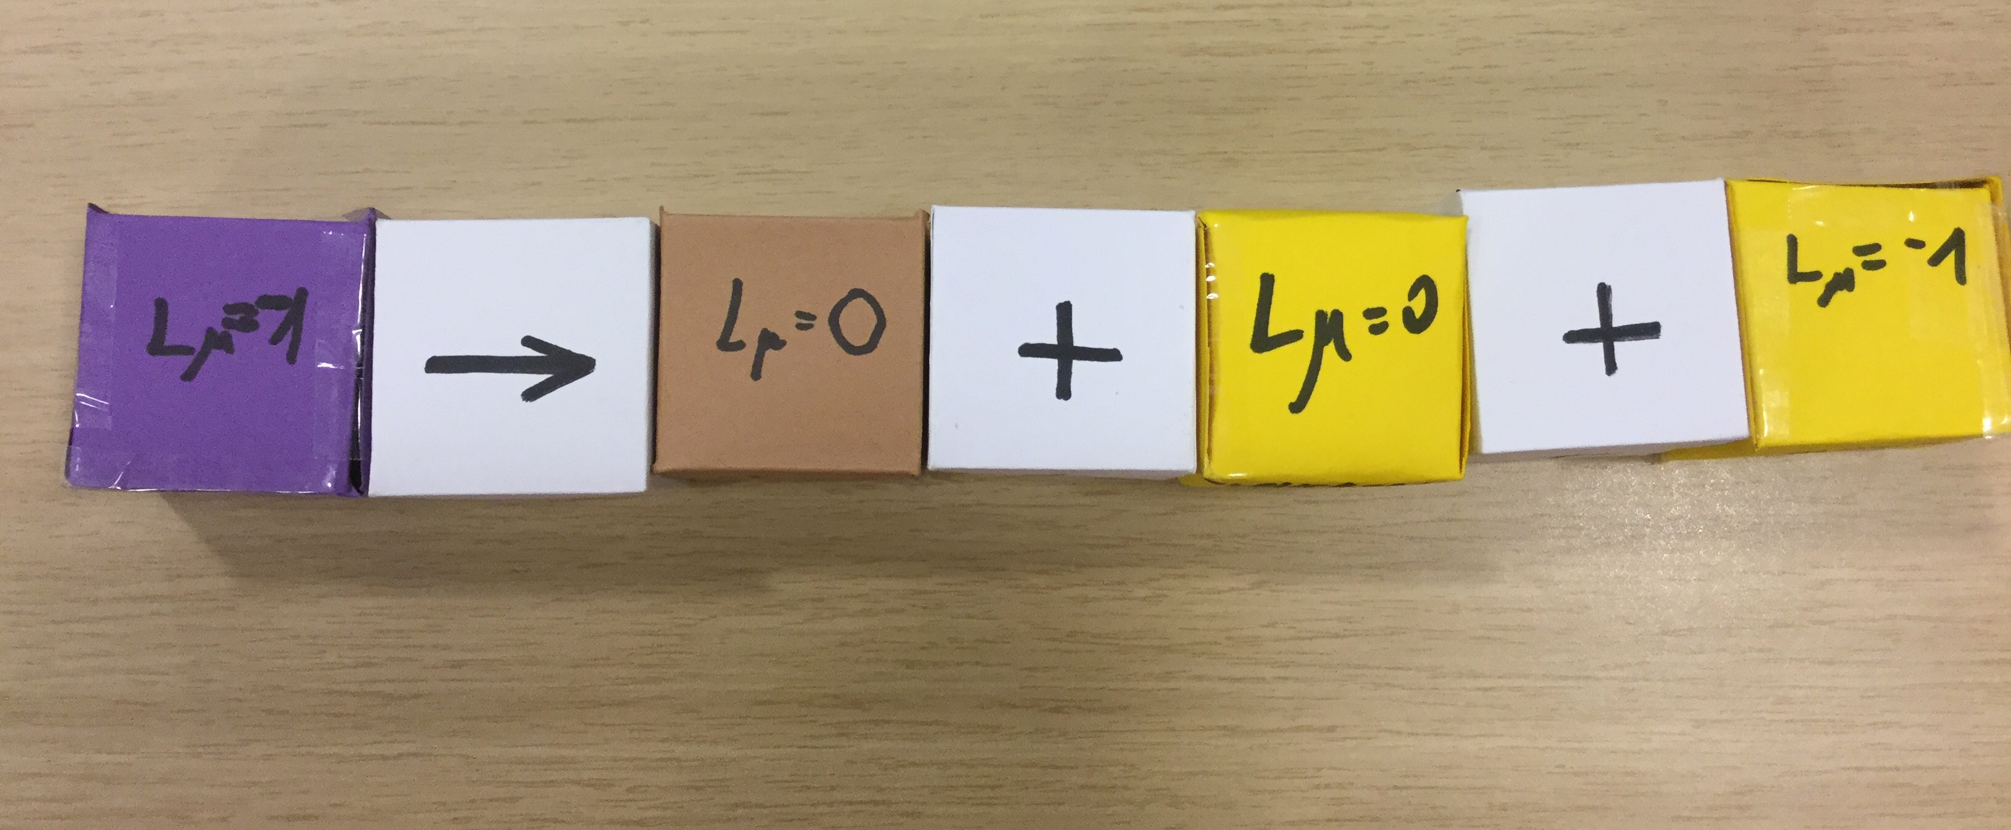
Írjuk fel kockákkal!
Müon-leptonszám megmaradás:
!
Ide kell még valami

Slide 7
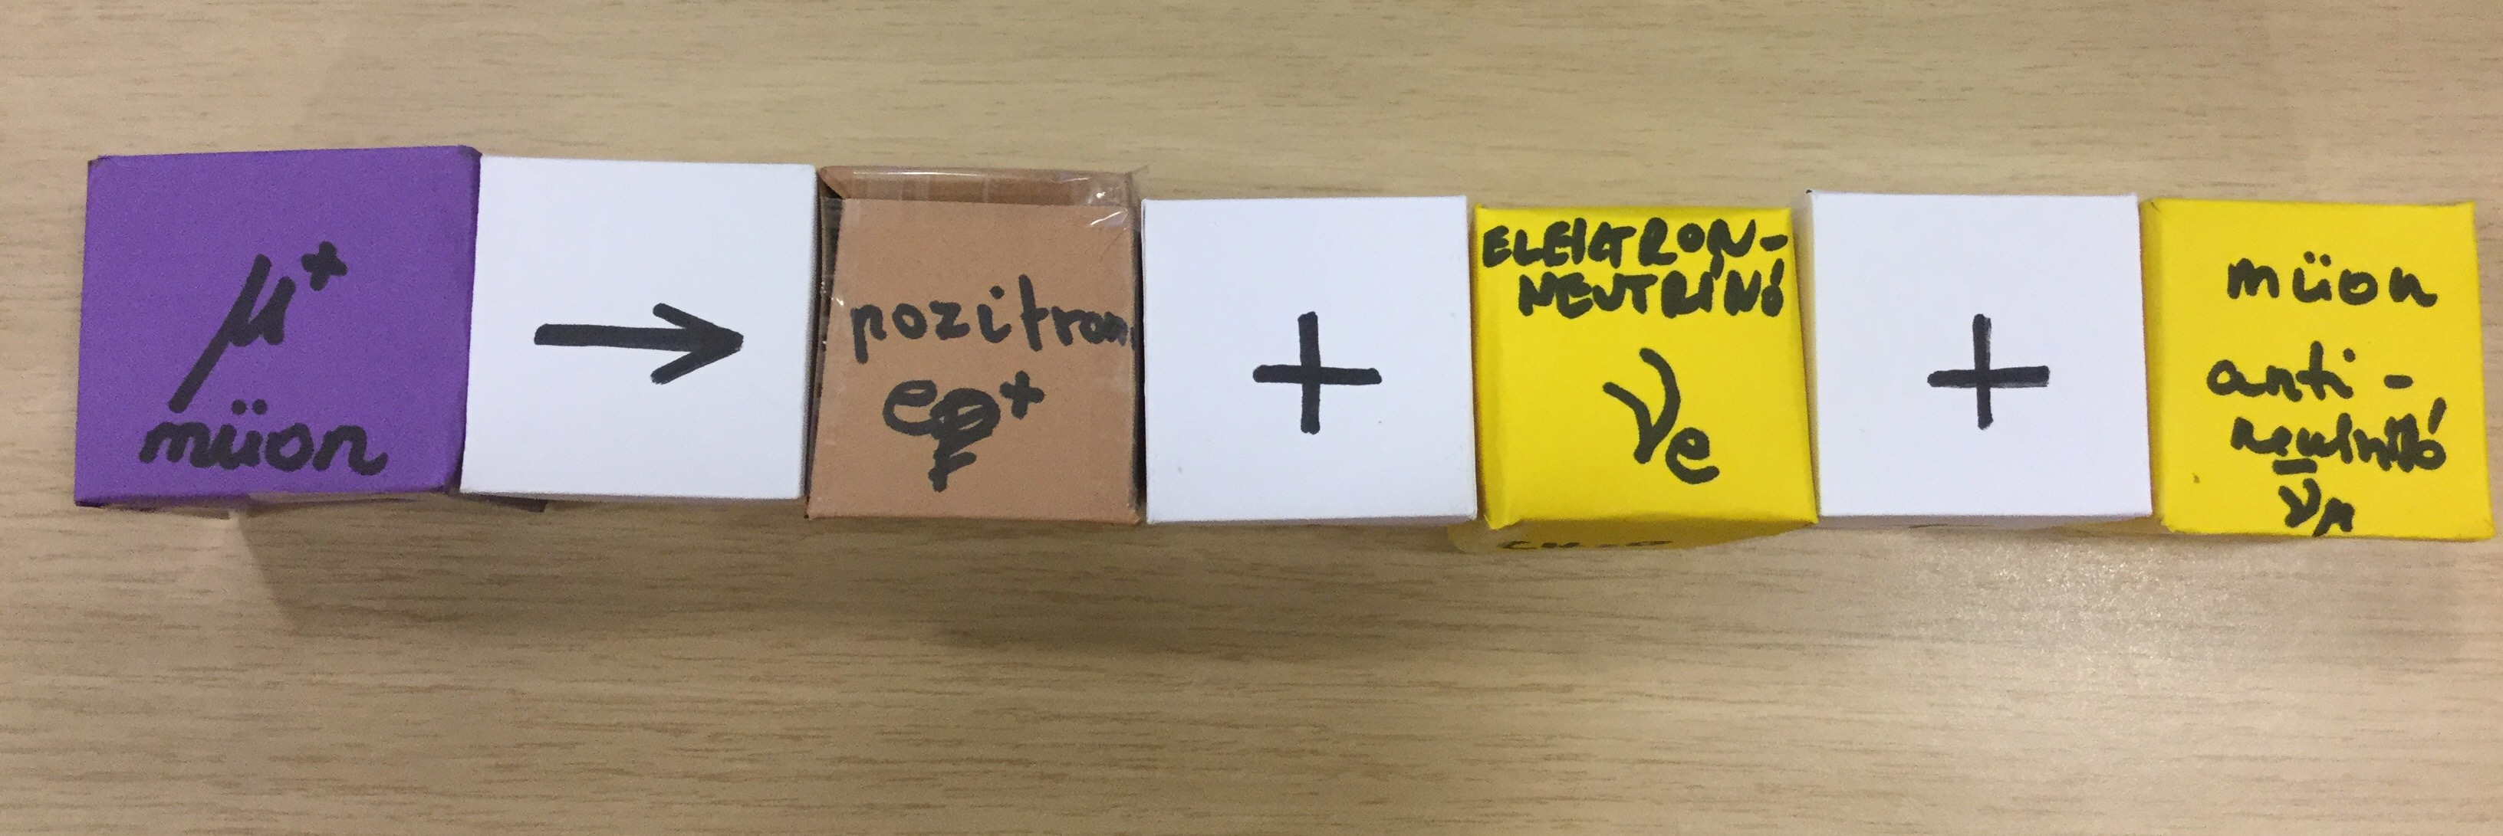
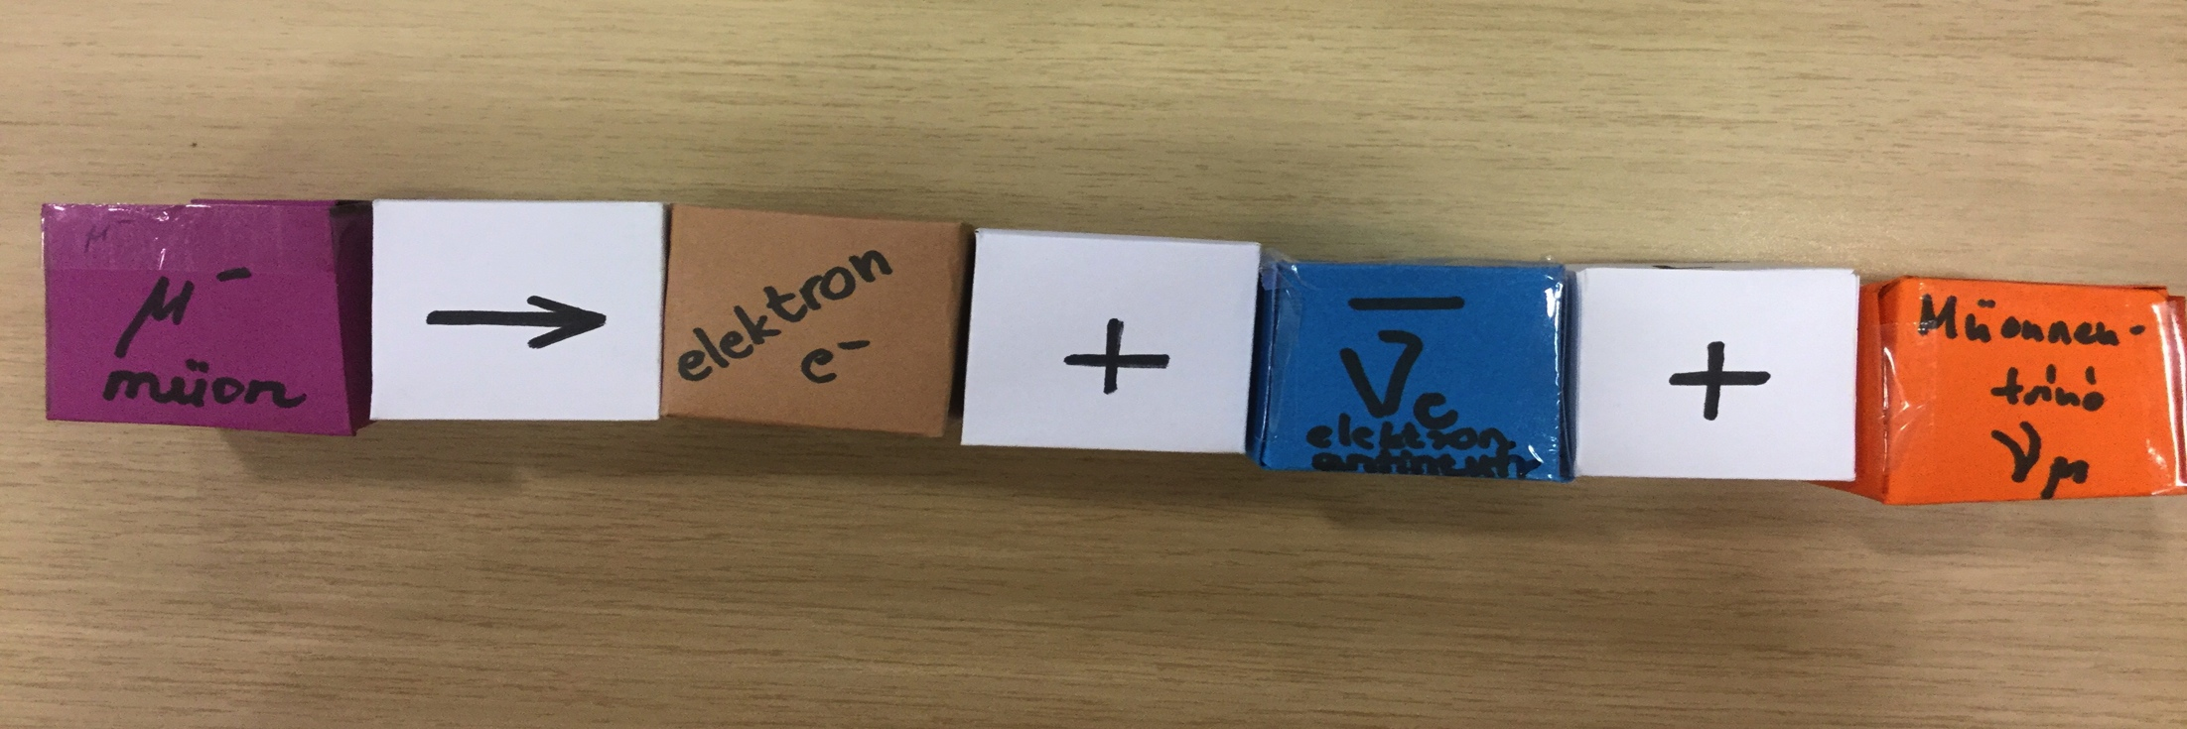
Írjuk fel kockákkal!
A végleges egyenletek tehát:

Slide 8
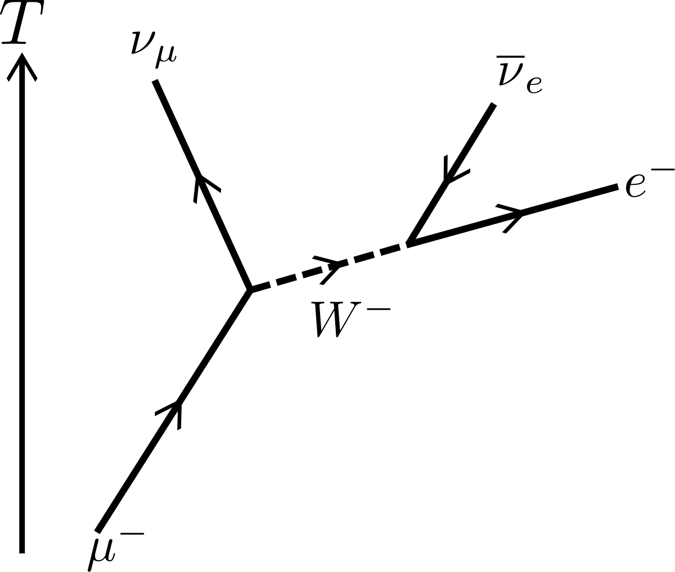
A valóságban: μ⁺ → W⁺+ν_{μ} → e⁺ + ν_{e} +ν_{μ} , valamint
μ⁻ → W⁻+ν_{μ} → e⁻ + ν_{e} +ν_{μ}
Ez a bomlás a W nagy tömege miatt történik lassan.

Slide 9
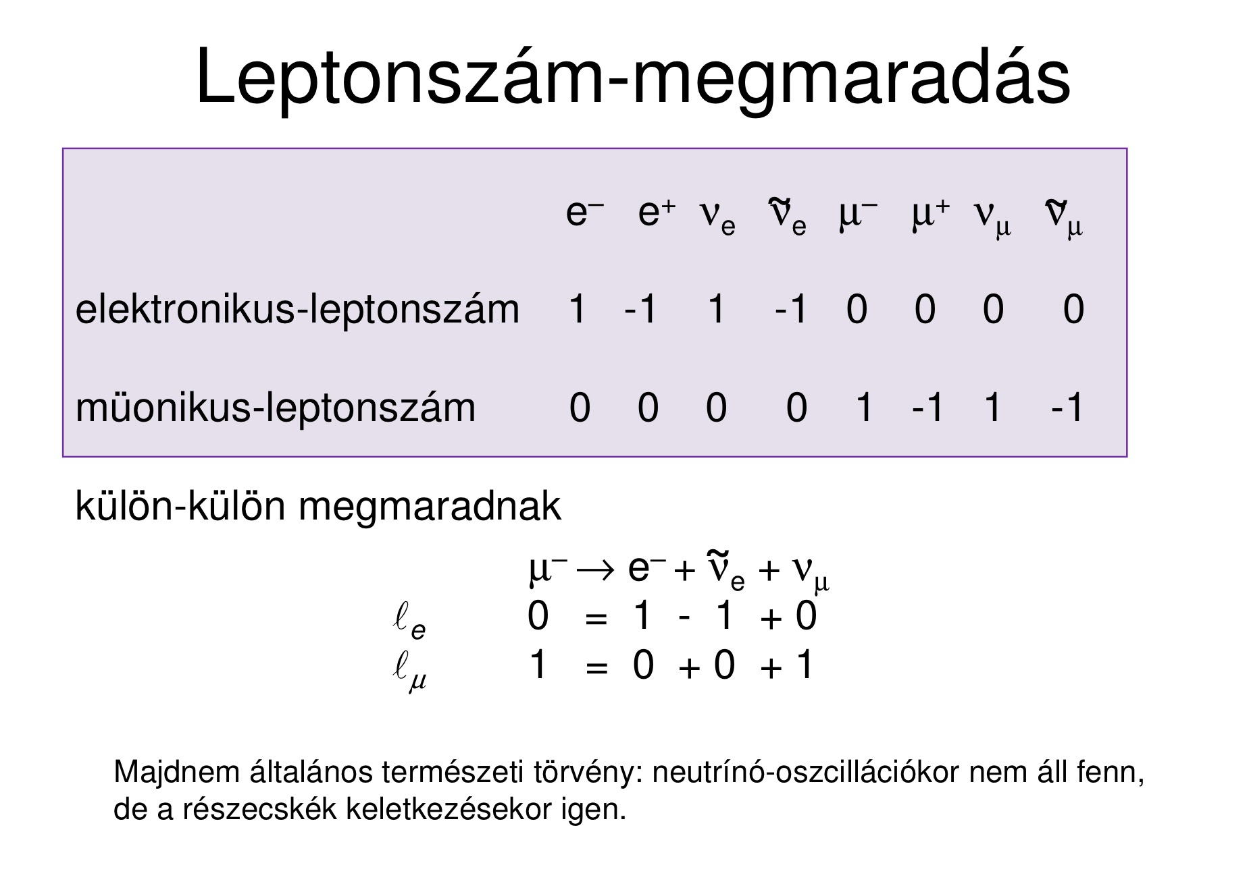

Slide 10
Charles Thomson Rees Wilson (1869 - 1959)
  Felhőkeletkezés modellezése expanziós kamrákkal (1911)
  Ionizáció
  Megosztott Nobel-díj 1927-ben (Arthur Compton)
Alexander Langsdorf
  Diffúziós ködkamra (pontosan az, amit most építünk)
  Folyamatos üzem
Rochester és Butler
  Kaon (kozmikus sugarakból) 1947
Donald A. Glaser (1926 - )
  Buborékkamra 1952
  Folyékony hidrogén
  Nagy kamrák (Gargamelle, BEBC)
  Nobel-díj 1960-ban

Slide 11
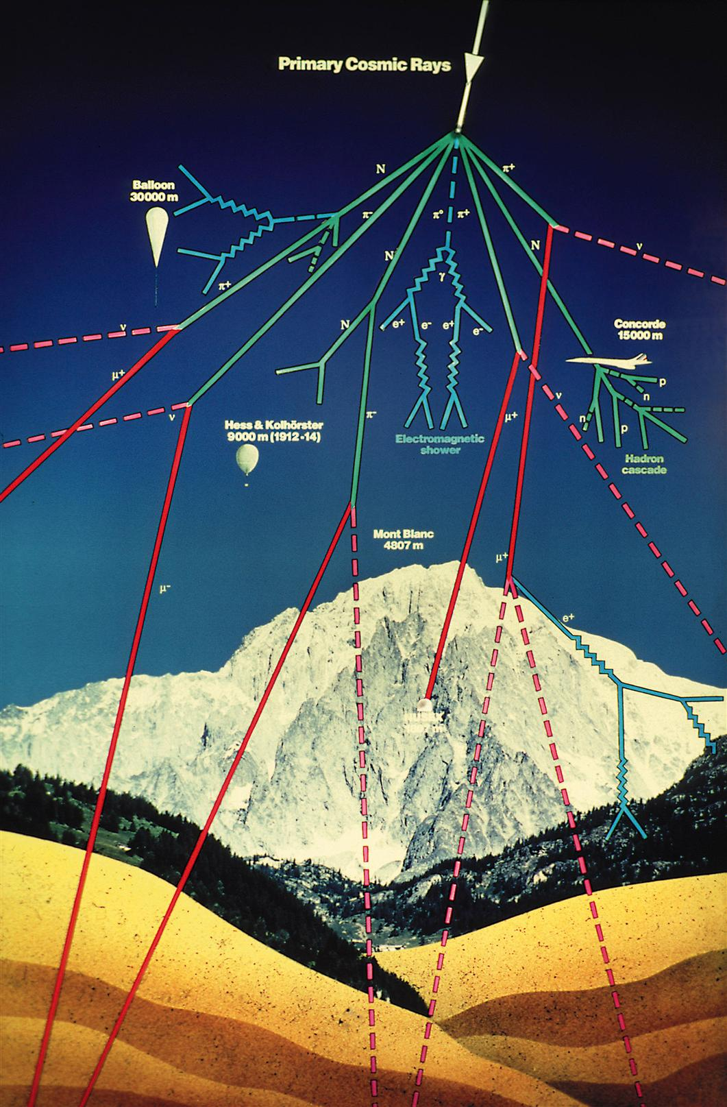
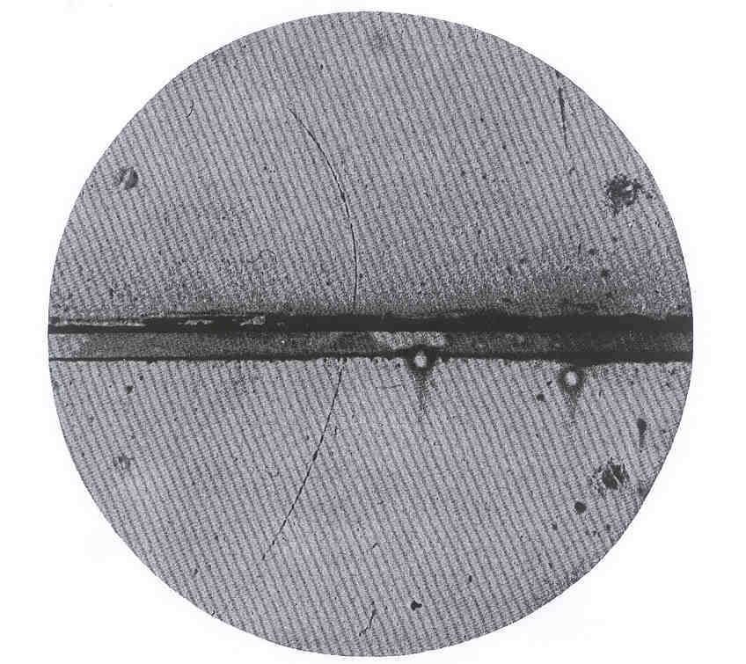
Theodor Wulf atya 1910
  Eiffel-torony teteje
Victor Hess
  1911-12 ballon 5000 m-ig
  1000 m fölött nagyon emelkedik a sugárzás
  Nobel-díj 1926-ban
Carl Anderson
  1932 (augusztus 2.) pozitron a kozmikus sugarakban
  Nobel-díj 1936-ban

Slide 12
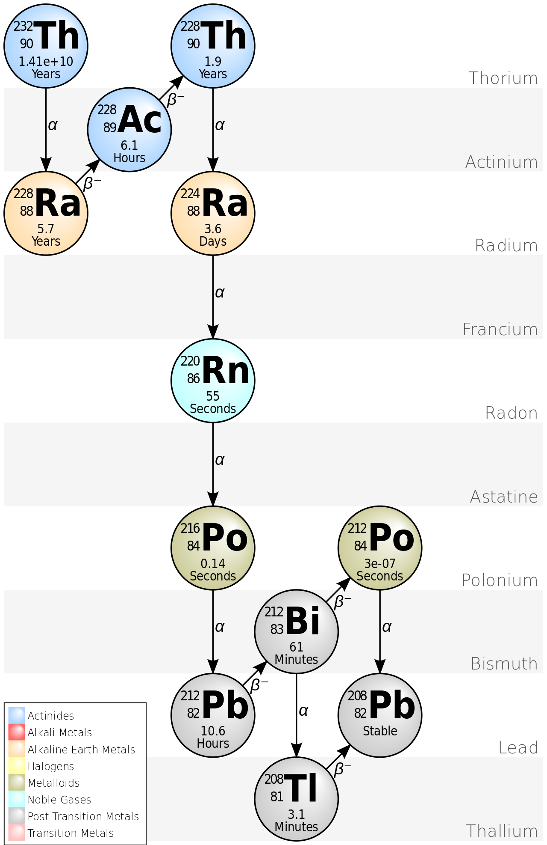
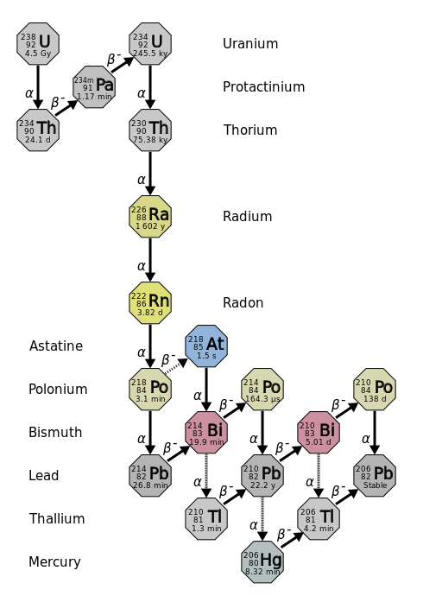
Hogyan kerül radioaktivitás a gézlapra?
Thorium-sor
Urán-sor

Slide 13
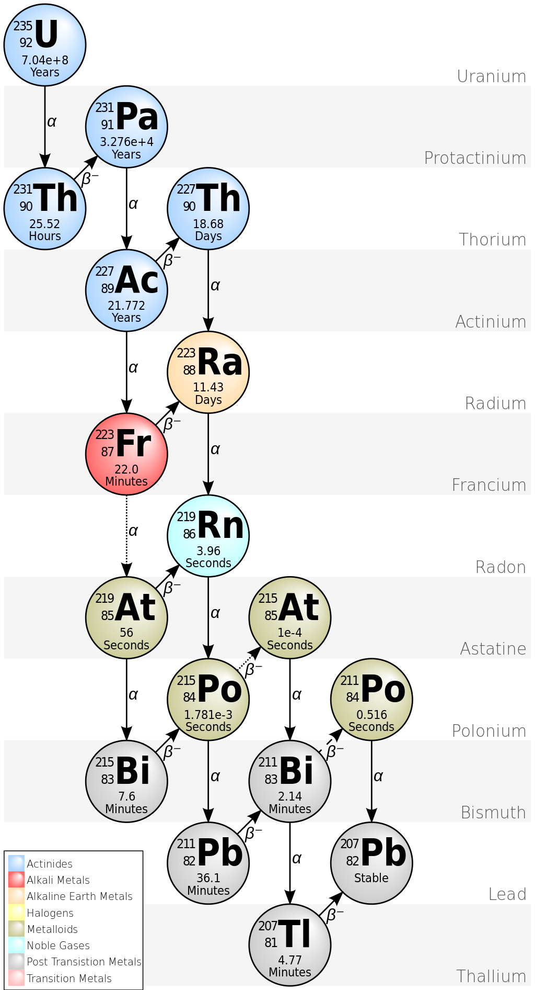
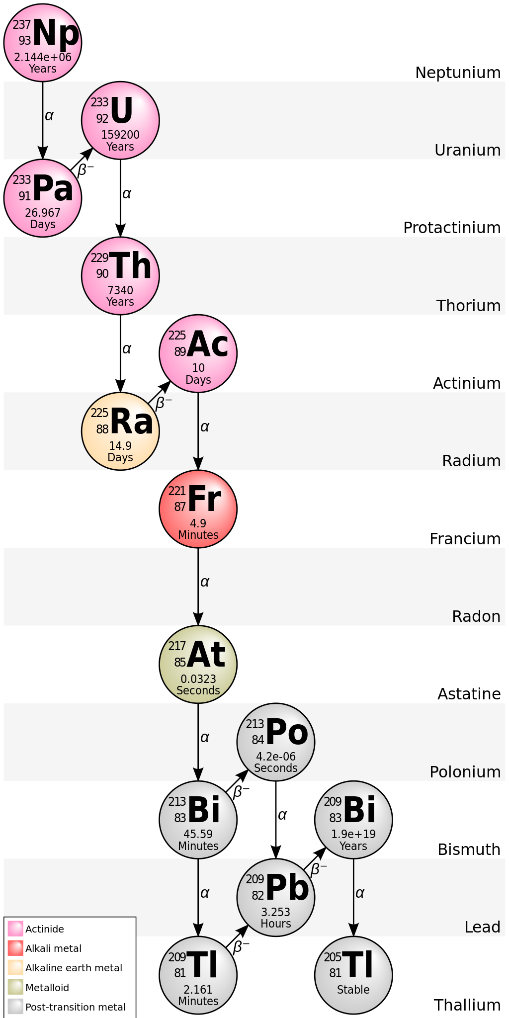
Actinium-sor
Neptunium-sor (nincs a természetben)

